Slide 1
TDK
Pályatervezési és pályakövető szabályozási algoritmusok fejlesztése mobil robotoknak

Slide 2
Pályatervezések
Ide lehetne egy összefoglalás

Slide 3
Kombinotarikus tervező
Globális tervezés
Akadályok figyelembevétele
Robot kinematikai korlátjai csak részben
Előzetes pálya
Lokális tervező
Akadályok nélküli tervezés
Kinematikai korlátok figyelembe vétele
Előzetes pálya részletei

Slide 4
RTR

Slide 5

C*CS
Lokális tervező algoritmus
Körívek és egyenes szakaszok alkalmazása
Végtelen megoldás
$c\overline{c}S$ csak egy megoldás
q_{I}’
q_{I}’
C*
q_{G}
q_{I}
S
C
q_{I}’

Slide 6
Mintavételezés

Slide 7
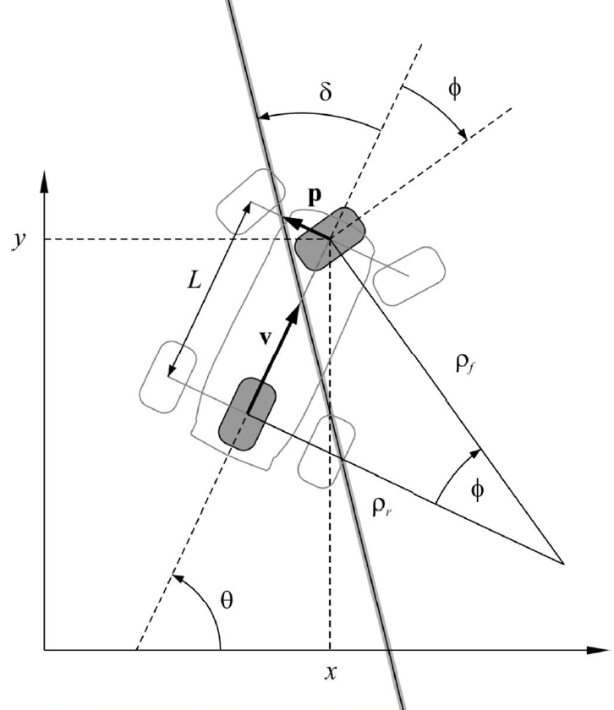
Virtuális vonalkövetés
δ: orientációs hiba
p: távolság hiba
φ: kormányszög

